Slide 1
Tuần 11
Bài 32: Luyện tập (tiếp theo) – Tiết 1
TOÁN 2
Tập 1

Slide 2


KHỞI ĐỘNG
TRÒ CHƠI TRUYỀN ĐIỆN

Slide 3



Em hãy nêu lại cách thực hiện đặt tính rồi tính cộng (có nhớ) trong phạm vi 100.

Slide 4




LUYỆN TẬP
THỰC HÀNH

Slide 5



Đặt tính rồi tính:
1
12 + 48
59 + 21
74 + 6
85 + 5
12
59
74
85
+
+
+
+
48
21
6
5
60
80
80
90

Slide 6
Tính (theo mẫu):
2
2 cộng 8 bằng 10, viết 0, nhớ 1
7
2
+
2
8
7 cộng 2 bằng 9, thêm 1 bằng 10, viết 10
1
0
0
Vậy: 72 + 28 = 100

Slide 7
Tính (theo mẫu):
2
63
37
81
19
38
62
45
55
+
+
+
+

Slide 8
a. Đặt tính rồi tính:
3
64 + 36
79 + 21
52 + 48
34 + 66
64
79
52
34
+
+
+
+
36
21
48
66
100
100
100
100

Slide 9

b. Tính nhẩm:
3
100
100
60 + 40 =
40 + 60 =
20 + 80 =
80 + 20 =
100
100
100
100
10 + 90 =
90 + 10 =
30 + 70 =
70 + 30 =
100
100

Slide 10





Xe buýt yêu thương
Notes:
Bài giảng thiết kế bởi: Hương Thảo - tranthao121006@gmail.com

Slide 11


45 + 45 = ?
A. 100
B. 80
C. 90

Slide 12


37 + 63 = ?
A.100
B. 90
C. 80

Slide 13


39 + 41 = ?
A. 70
B. 80
C. 90

Slide 14

38 + 22 = ?
A.60
B. 50
C. 100

Slide 16


Để có thể làm tốt các bài tập trên em nhắn bạn điều gì?
Bài học hôm nay em biết thêm được điều gì?

Slide 17


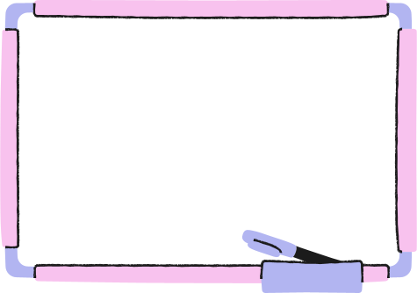
DẶN DÒ

Slide 18


